Slide 1

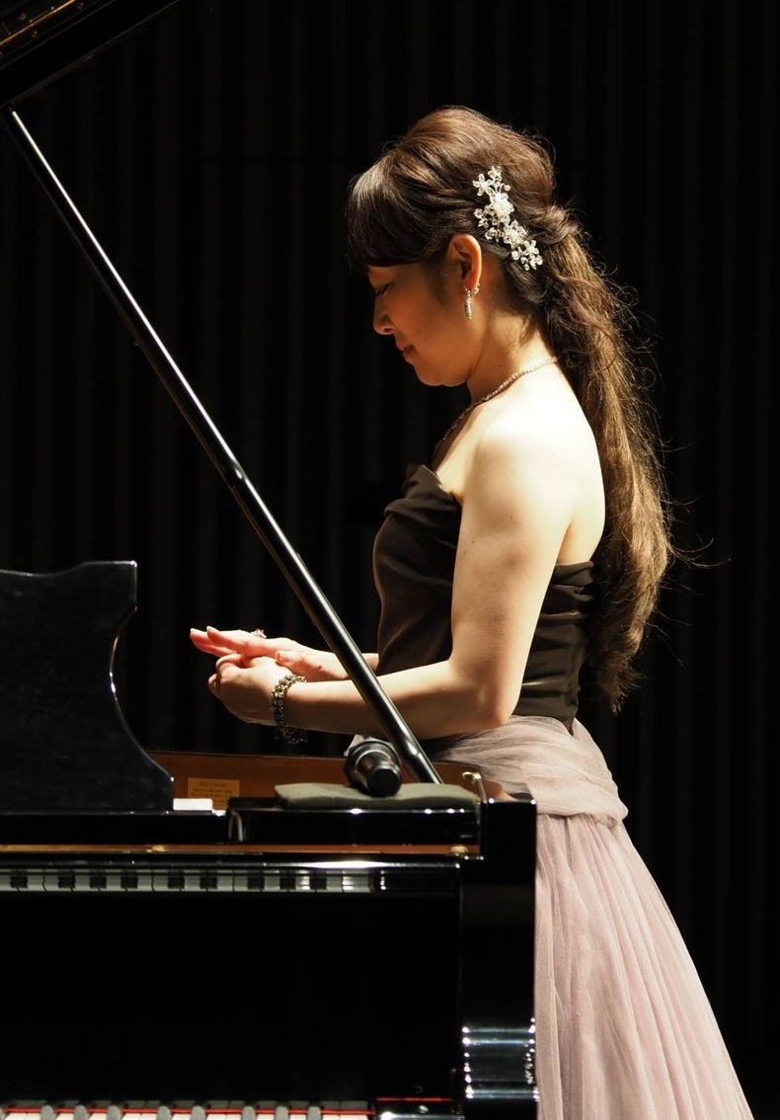
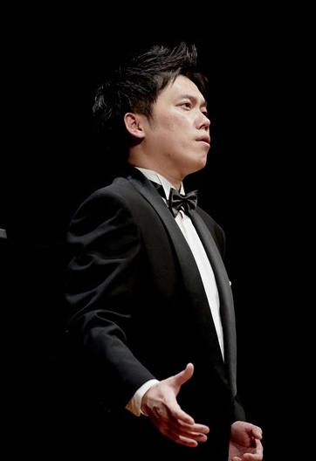

ベイエリアの美しい夜景が広がる 横浜センターの夏の夜の音楽会
公開講座
ようこそ！
よみカル音楽会
ようこそ！
よみカル音楽会
8/23（日）17:45開場
18:00～19:30(途中10分休憩)
ソプラ ノ 菅純子
テノ│ル河野浩亮
よみうりカルチャーで歌の講座を担当する菅純子先生（横浜センター）と
河野浩亮先生(横浜・川崎・錦糸町センター）が心弾む、楽しくて気軽な?!音楽会を開催します。テーマはお二人の共通点である〈イタリア〉と〈世界の歌〉！先生の歌とお話で楽しい時間を過ごしませんか。
◆電子ピアノによる伴奏です / ピアノ 頼田恵
「優雅な月よ」(ベッリーニ)
料金： 4,268円(会員・一般) ＊要事前入金
「カタリ・カタリ」(カルディッロ)
「私のお父さん」(プッチーニ)
会場： よみうりカルチャー横浜(横浜そごう9階)
「誰も寝てはならぬ」(プッチーニ)
お申し込みは 横浜センター☎045(465)2010 もしくは より「受講申込」へ
★QR★

